Slide 1
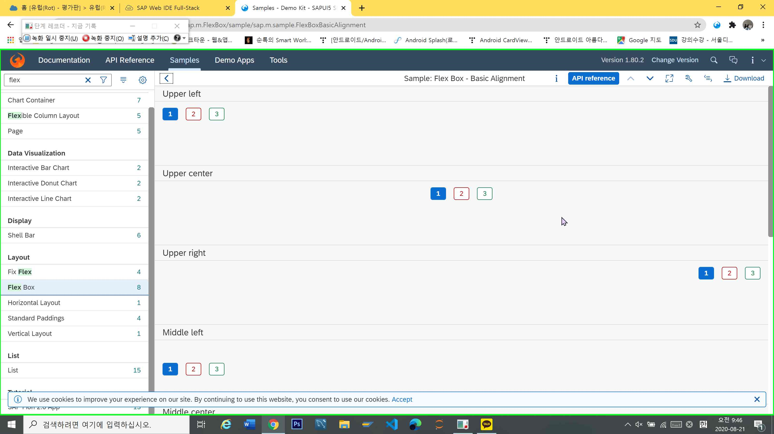

Slide 2
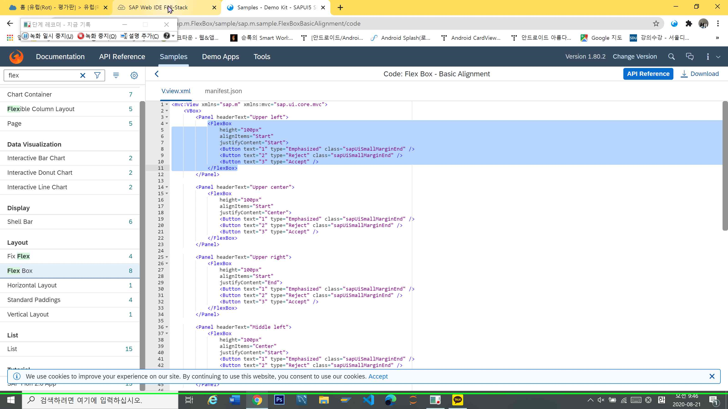

Slide 3
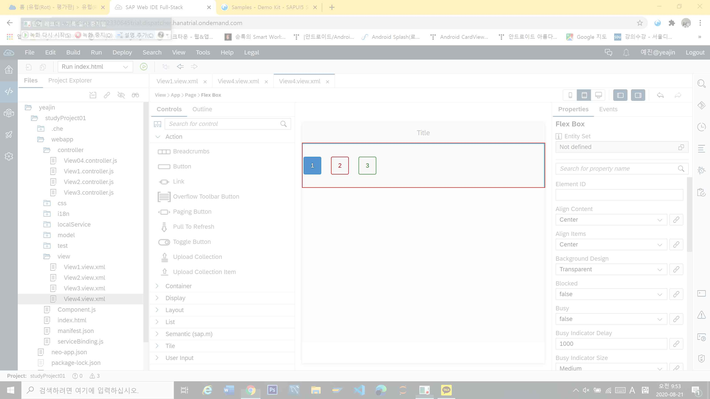

Slide 4
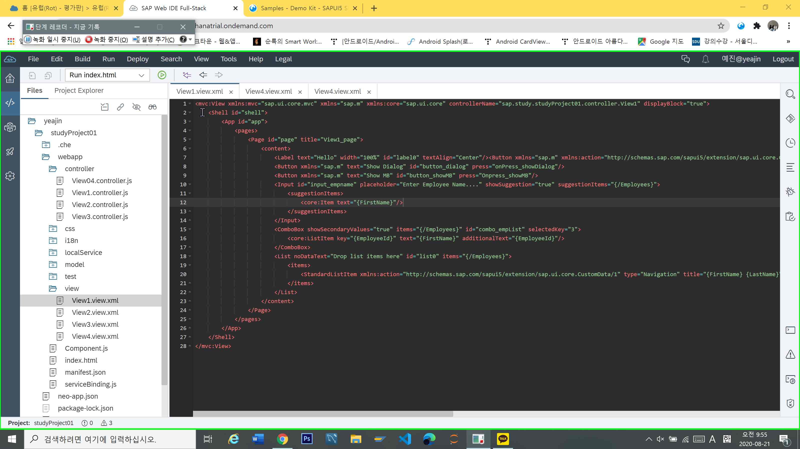

Slide 5
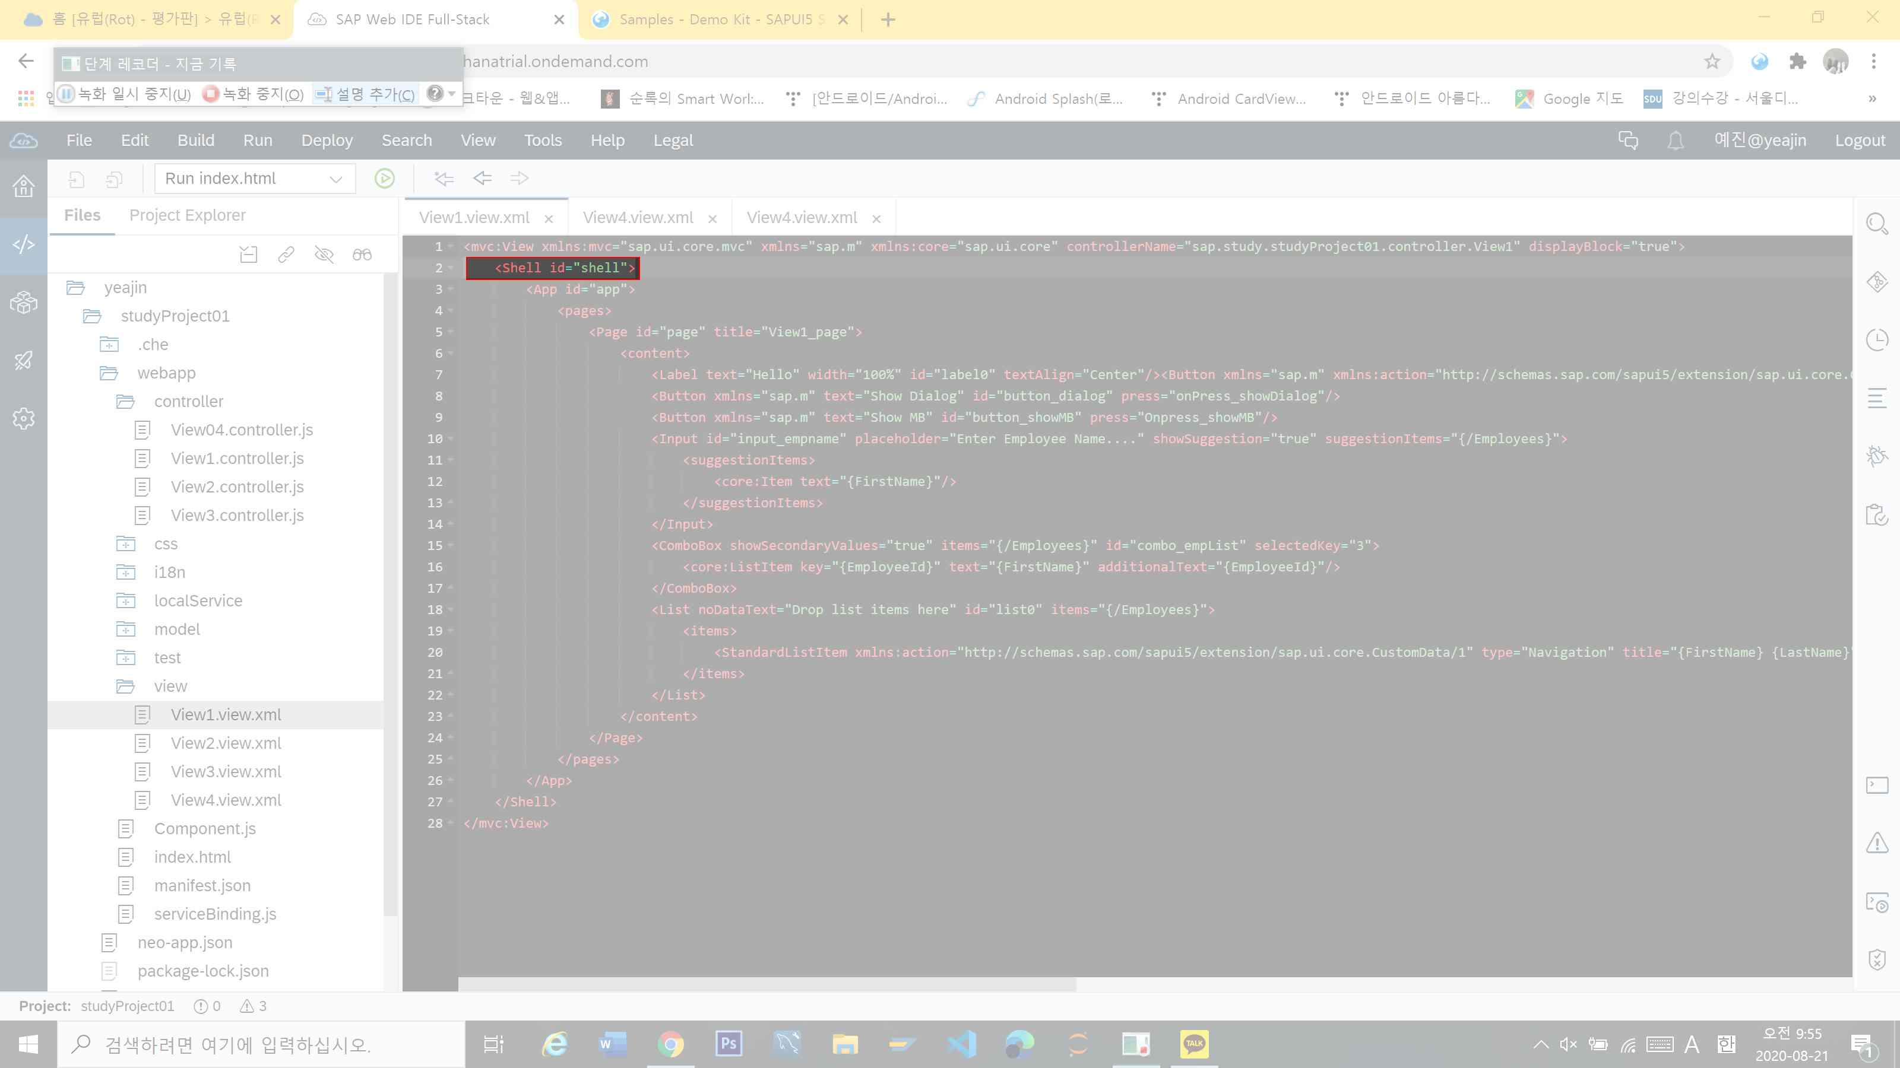
Notes:
최초로 사용하는 VIEW는 APPLICATION의 ROOT 요소로 사용하며 APPLICATION 전반에 관여하는 기능을 제공 = 없어도 상관은 X = 이후 생성되에는 VIEW는 SHELL이 생성되지 않는것을 볼 수 있음

Slide 6
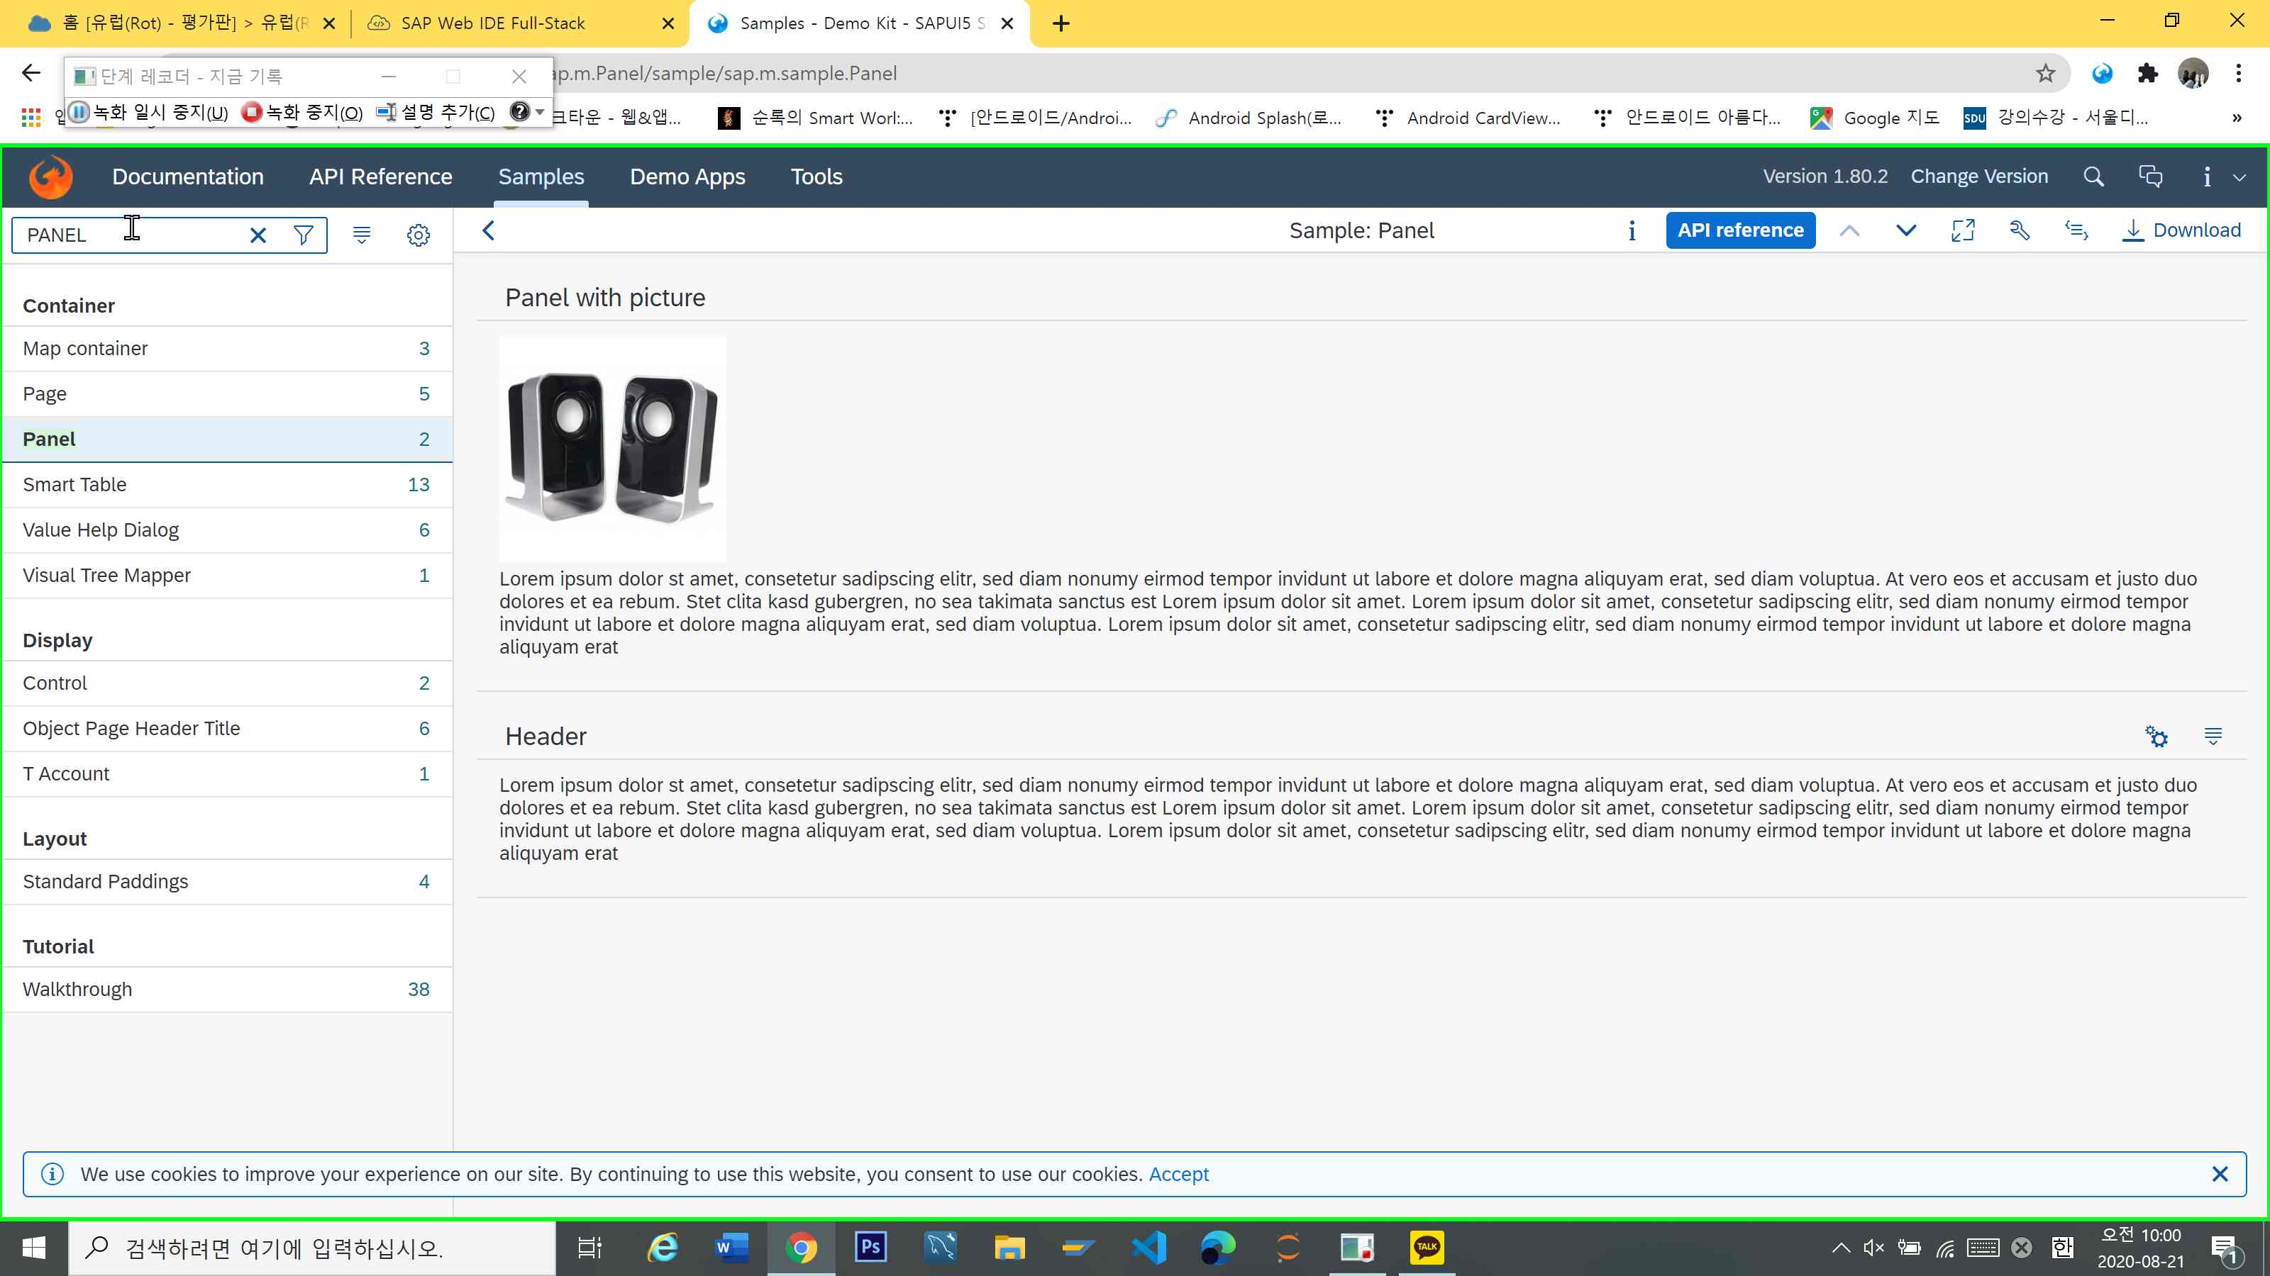

Slide 7
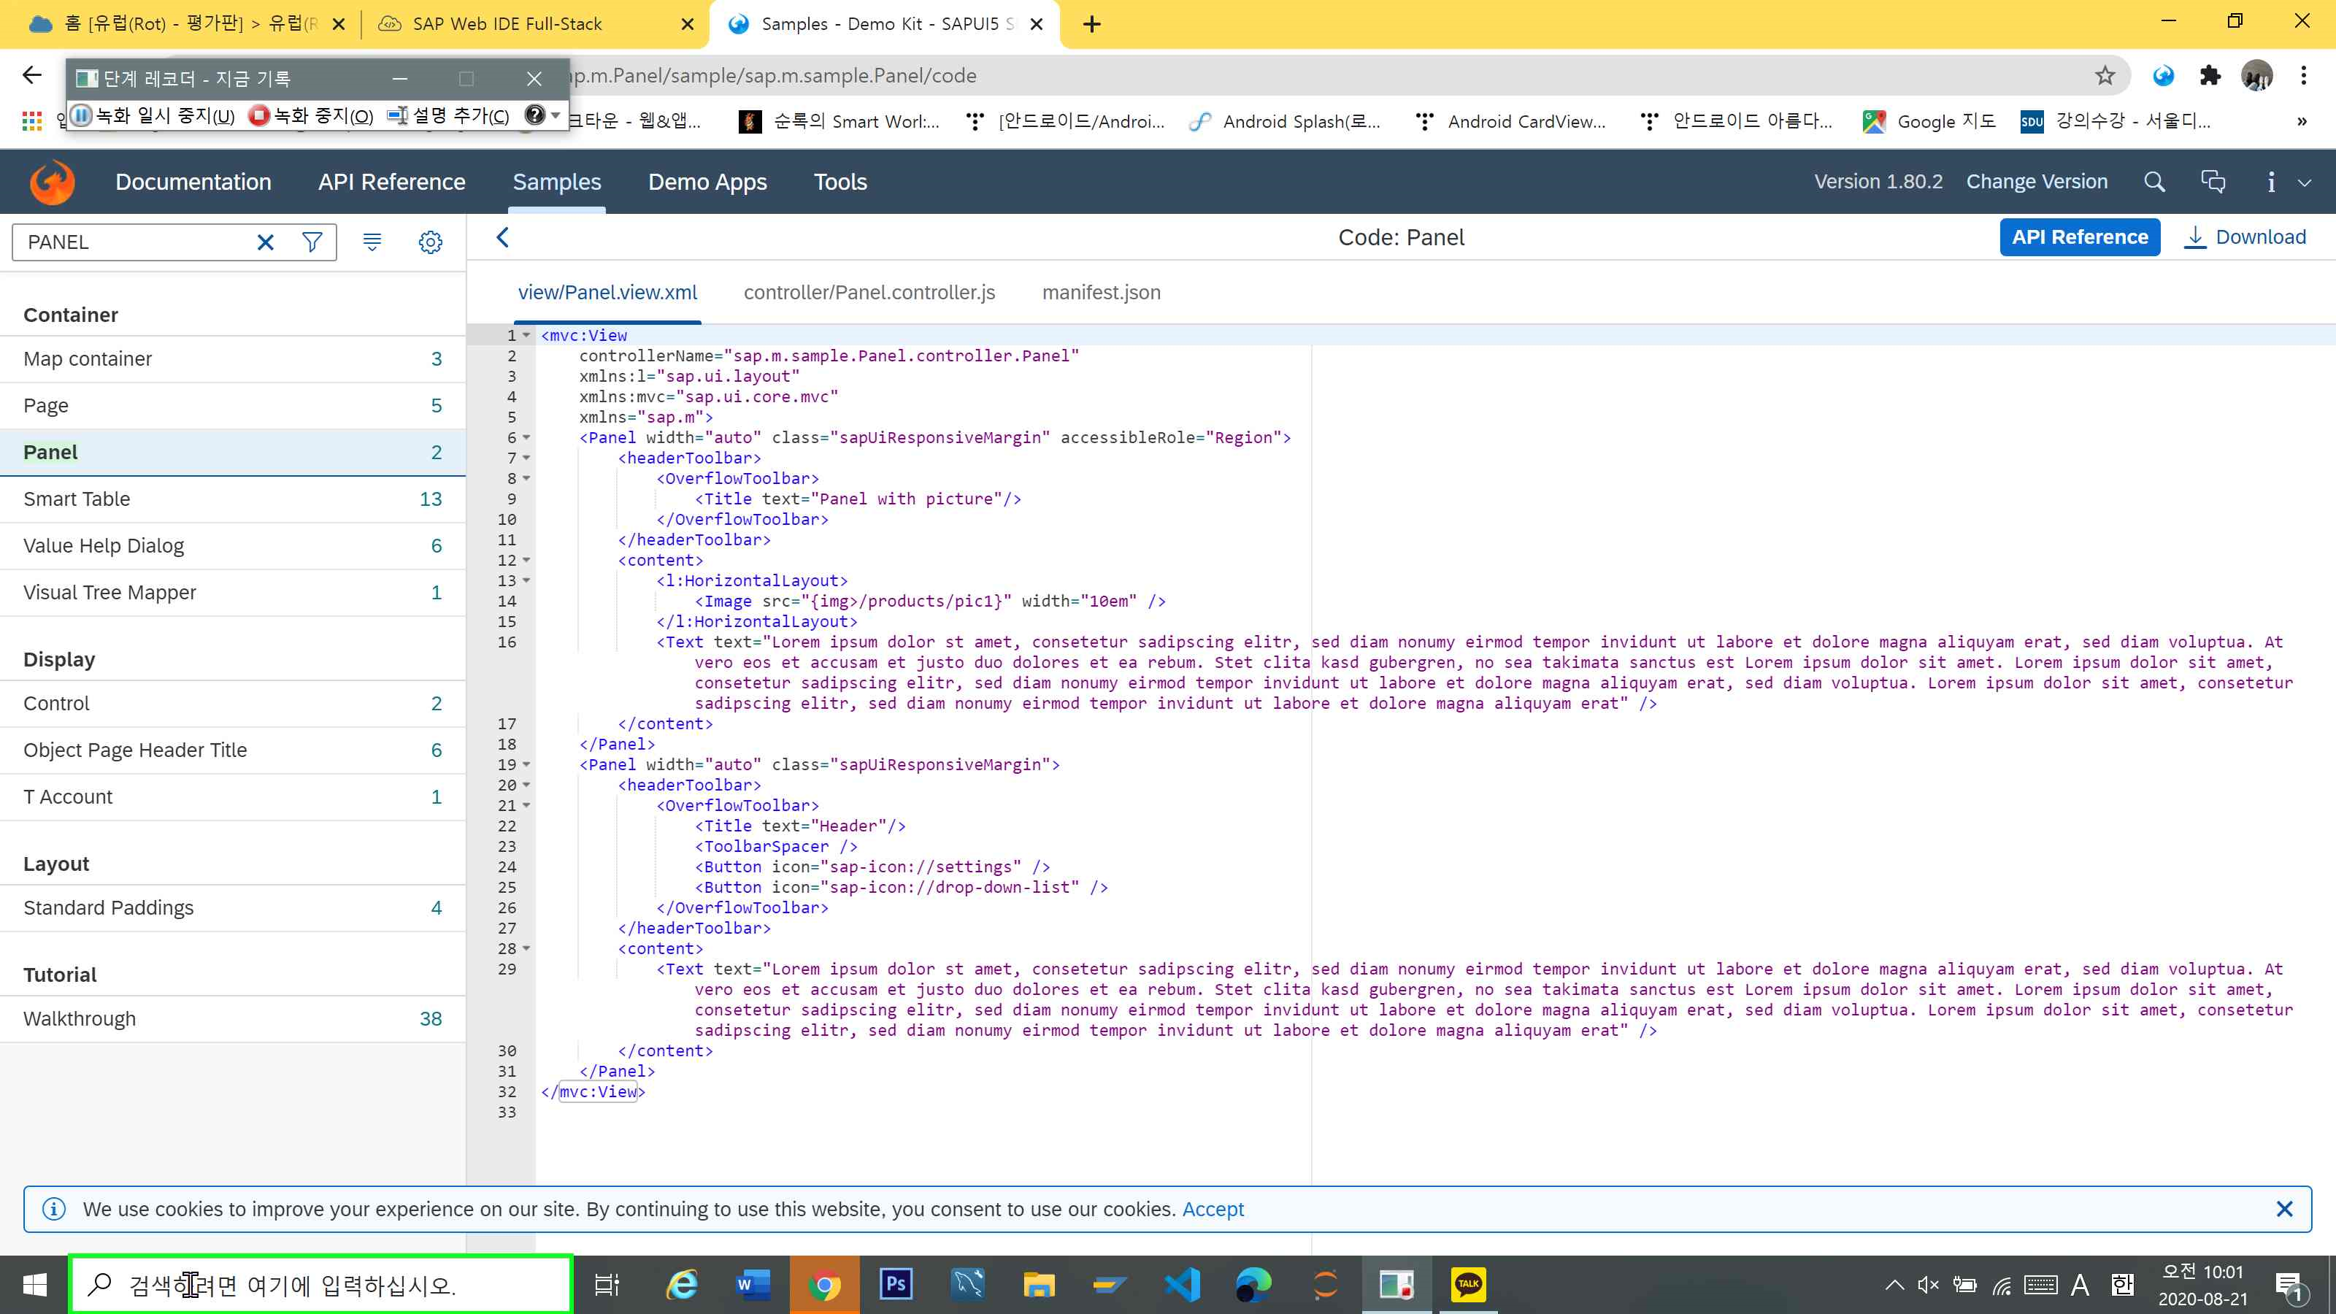

Slide 8
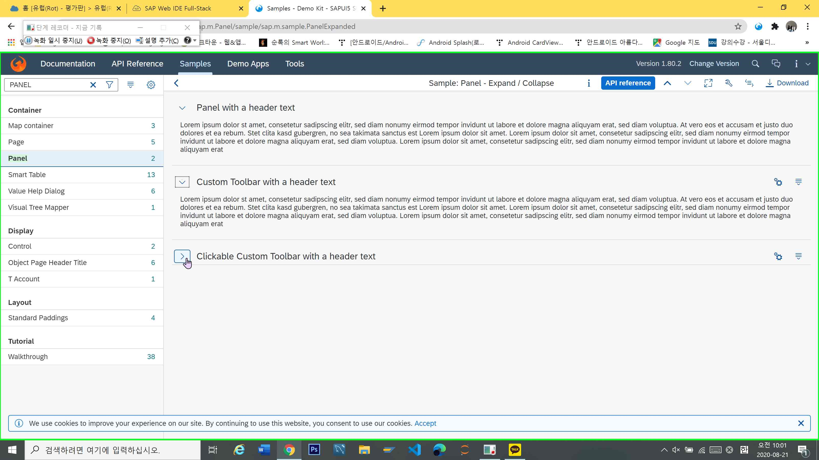

Slide 9
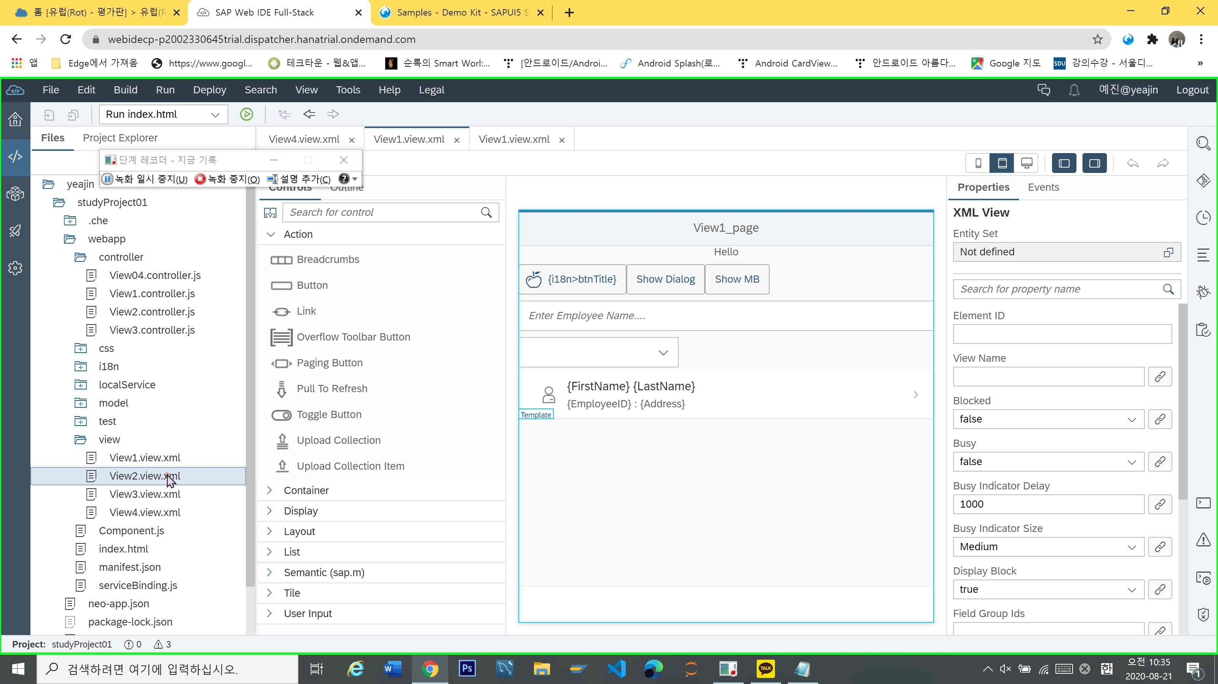

Slide 10
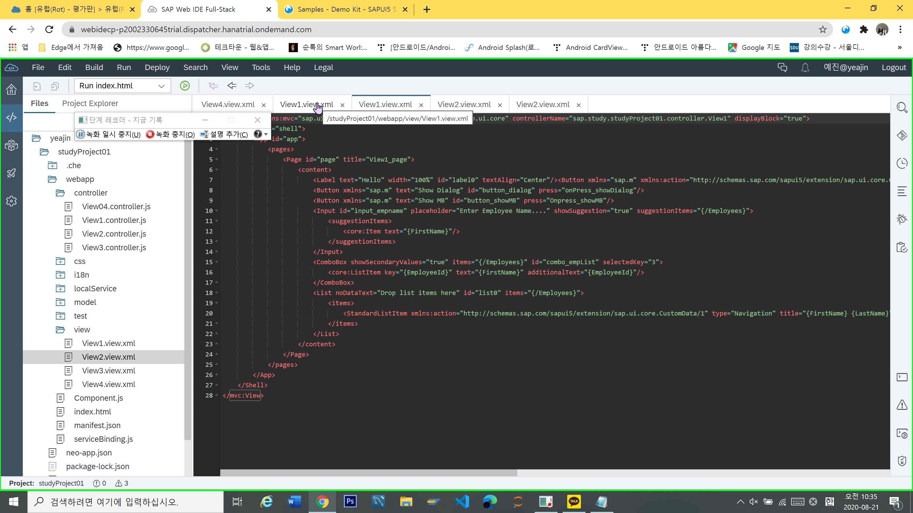

Slide 11
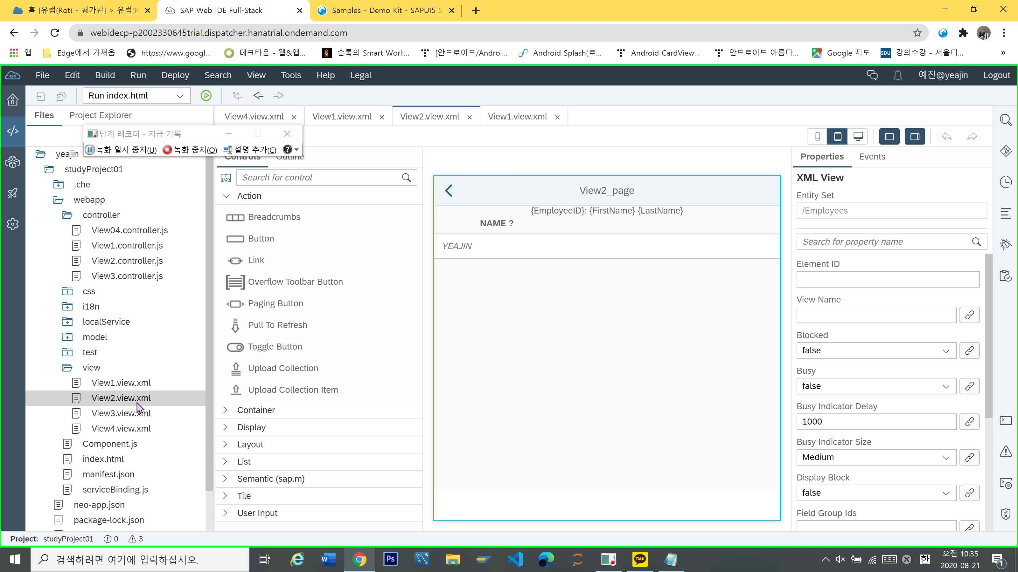

Slide 12
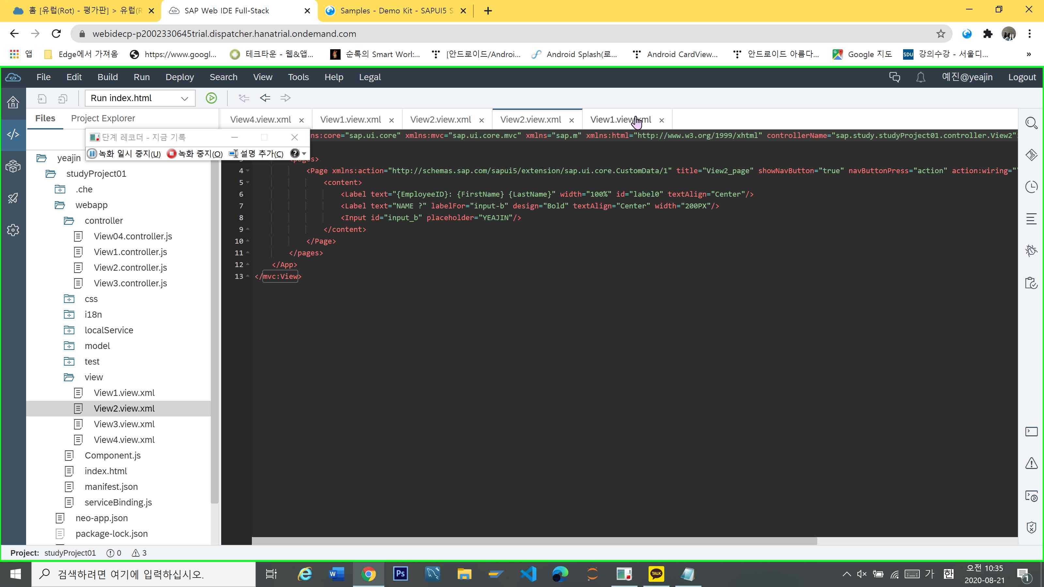

Slide 17
Notes:
veiw - control id 로 구성되어 view 내에서 동일한 id를 부여하더라도 event 에서
지정한 press navigate to 로 이동

Slide 19
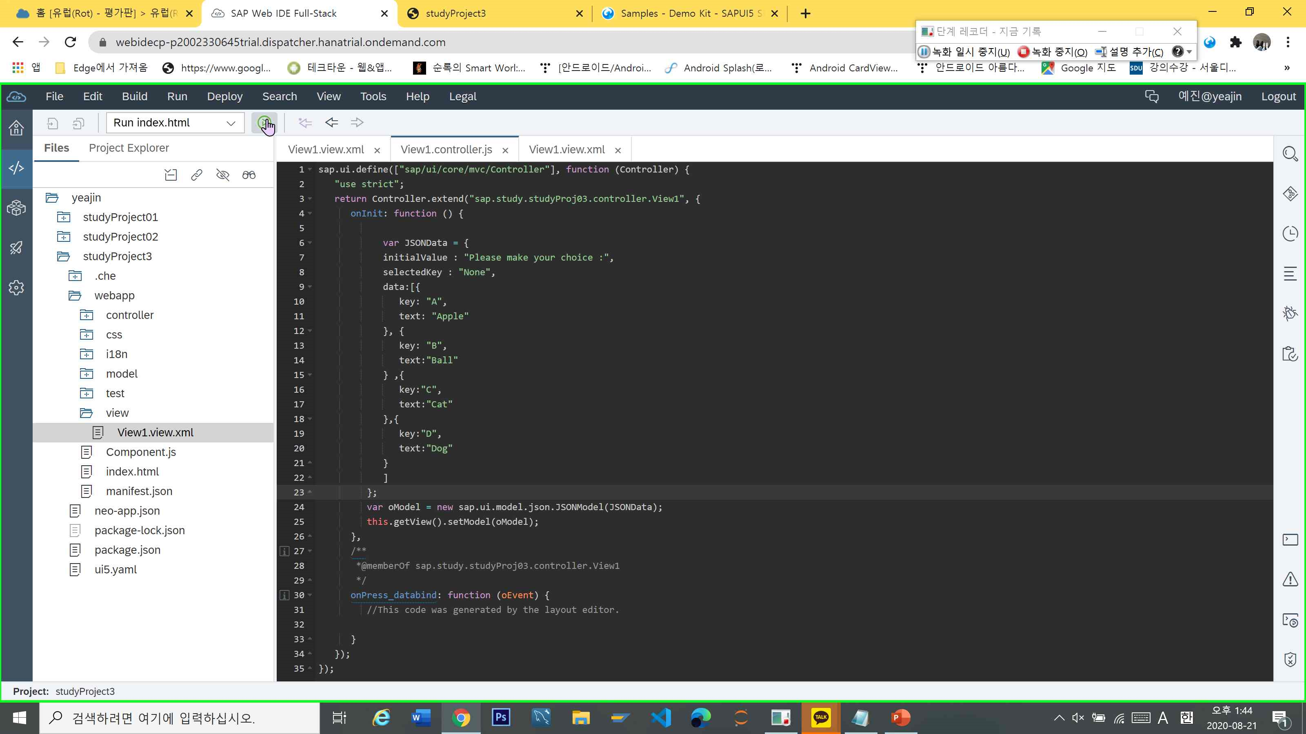

Slide 20
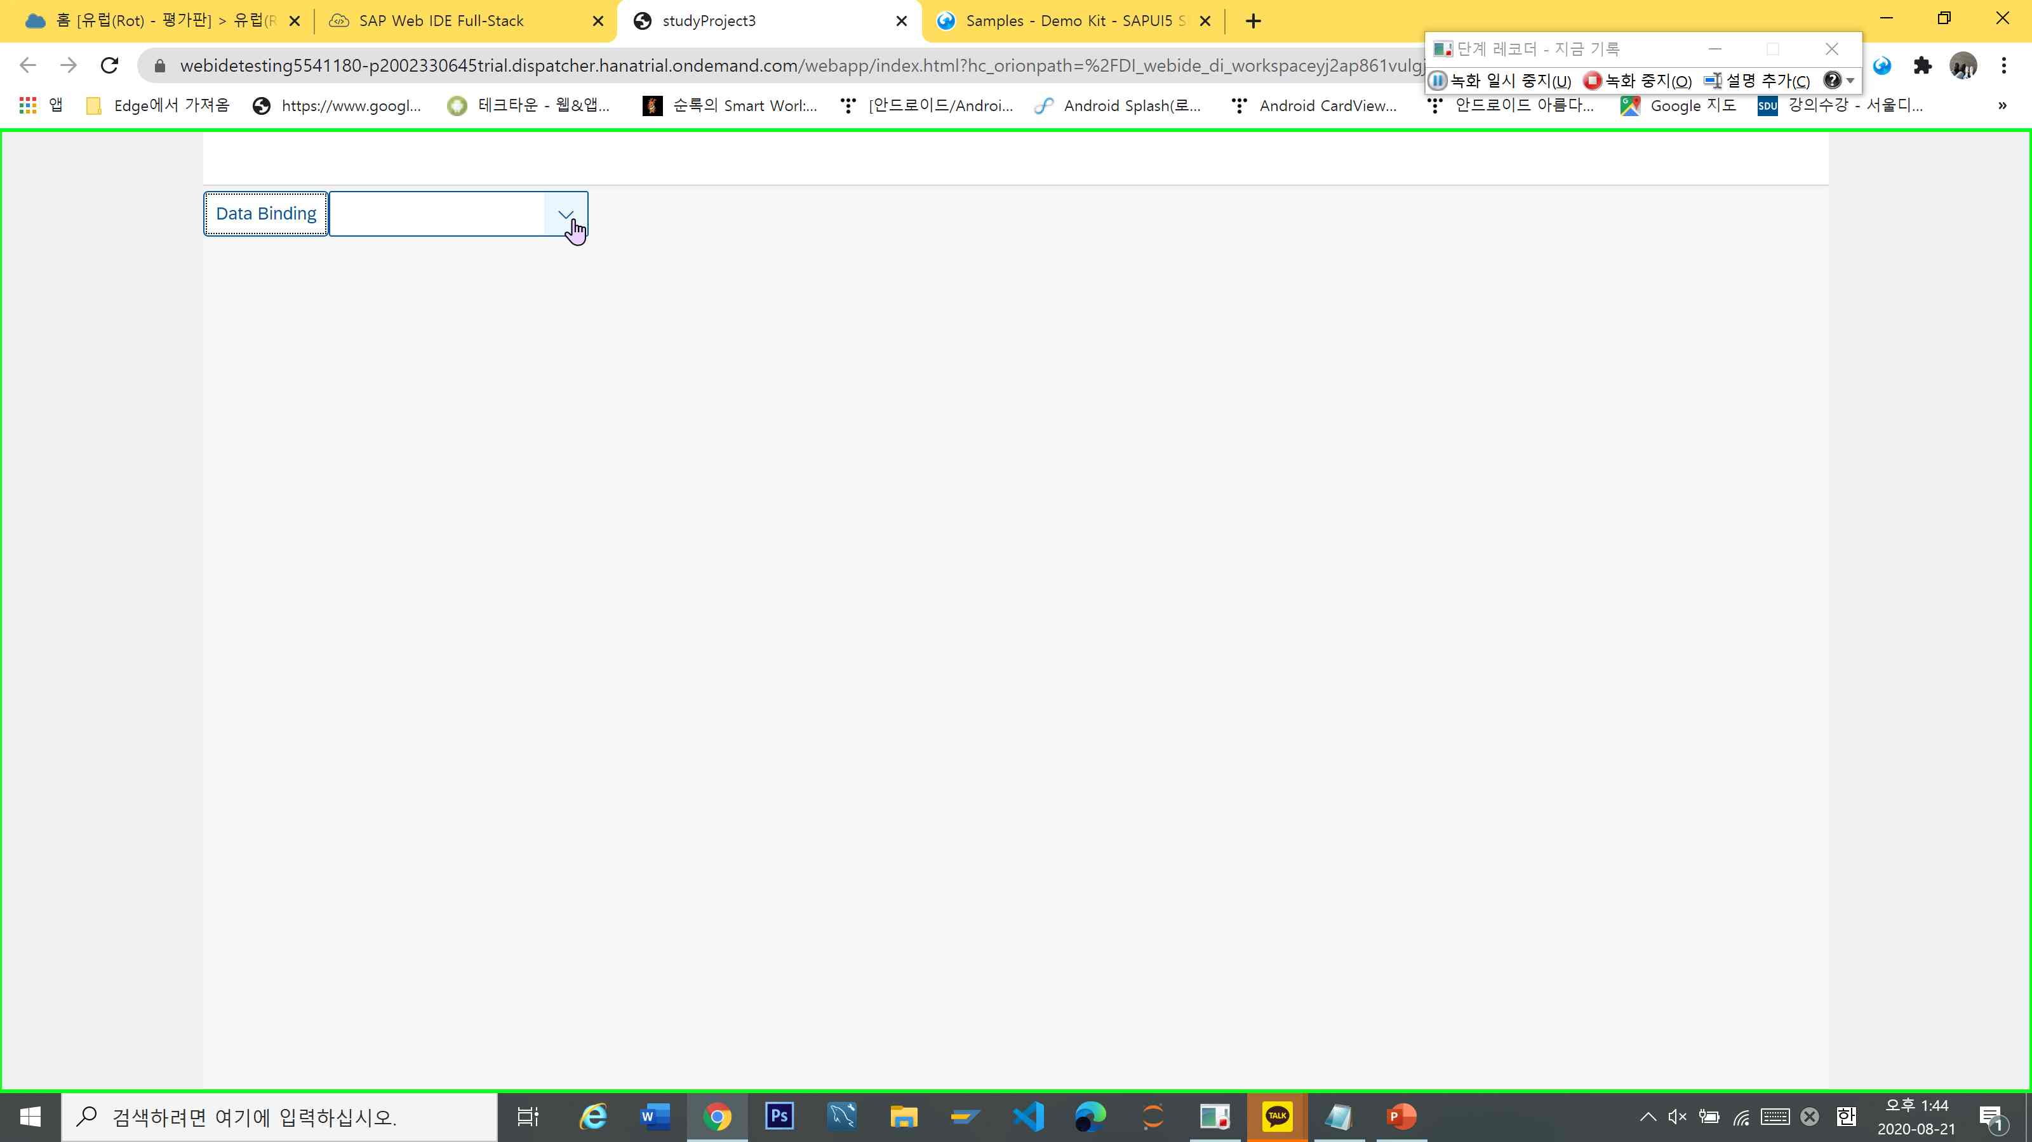

Slide 21
